Slide 1
Доклад о личности Николая Михайловича Карамзина
Подготовил студент группы ПИ24-2в:
Облачков Д.А.

Slide 2
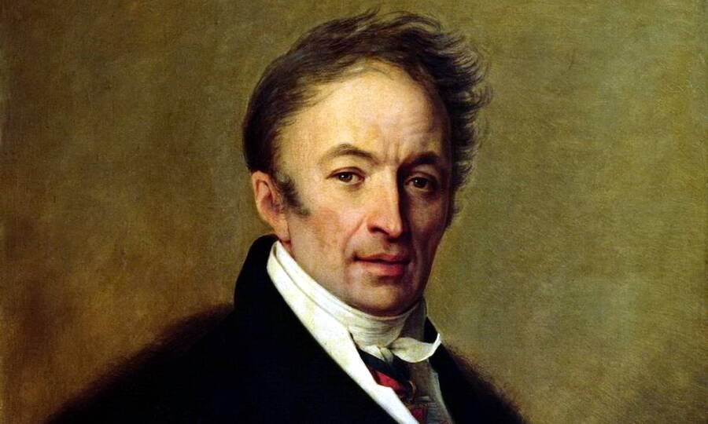
Жизнь Николая Михайловича Карамзина
Николай Михайлович Карамзин
(1766 – 1826 г.)

Slide 3
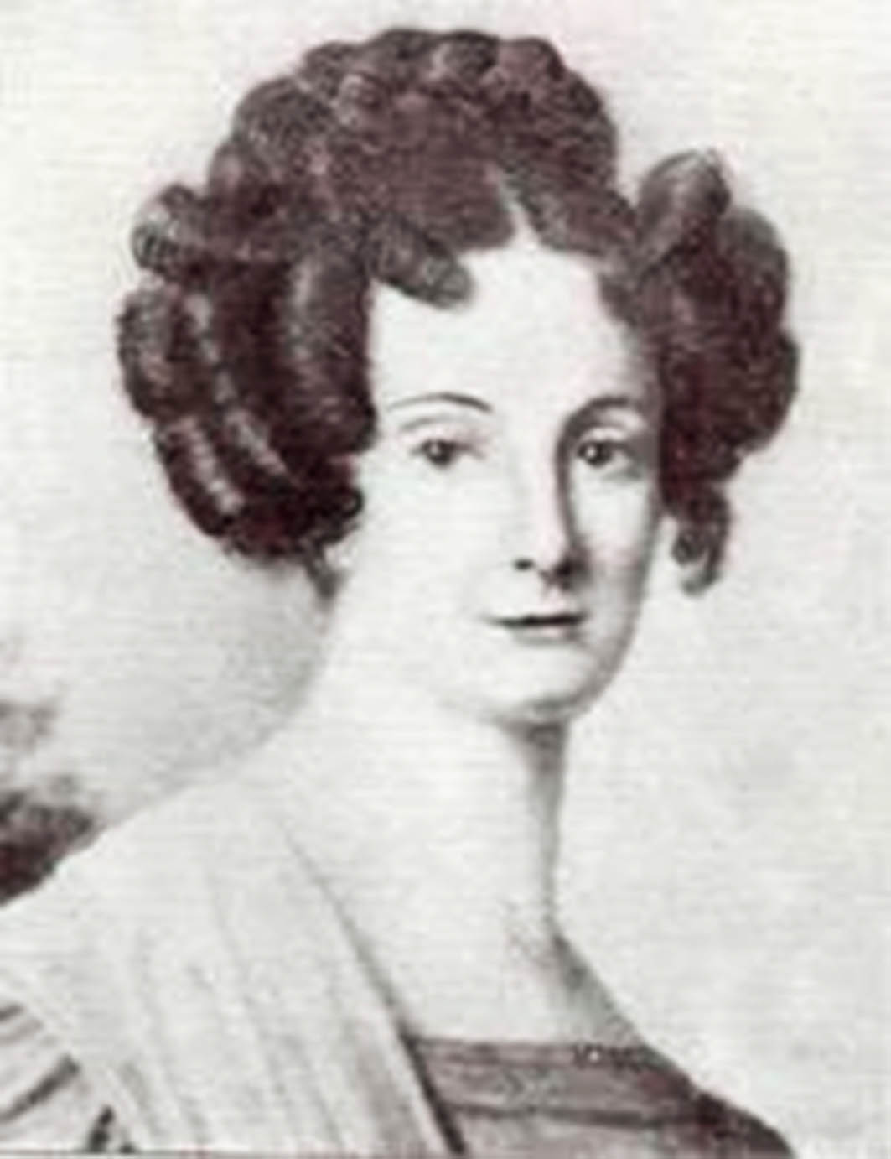
Жизнь Николая Михайловича Карамзина
Елизавета Ивановна Протасова
(1767-1802 г.)

Slide 4
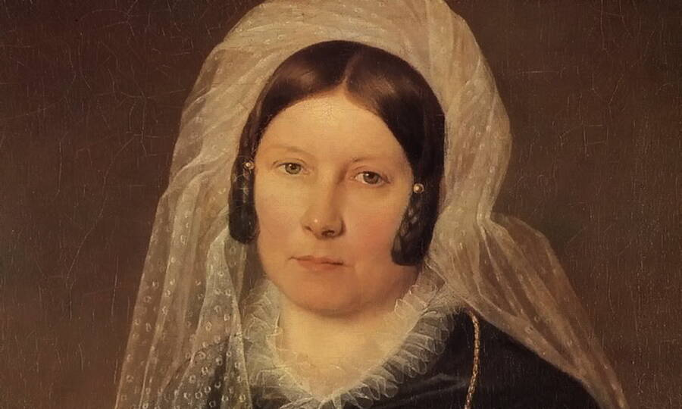
Жизнь Николая Михайловича Карамзина
Екатерина Андреевна Колыванова
(1780-1851 г.)

Slide 5
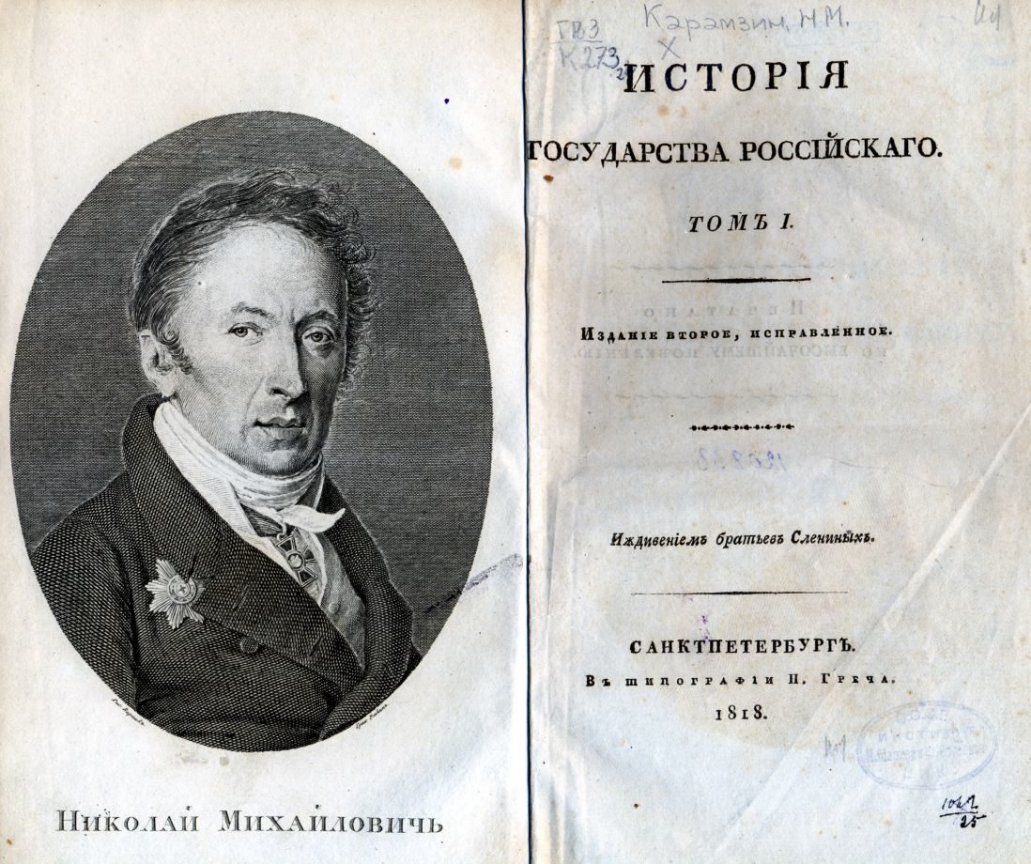
История государства Российского
Годы написания
(1804 – 1826 г.)

Slide 6
Спасибо за внимание!

